Slide 1
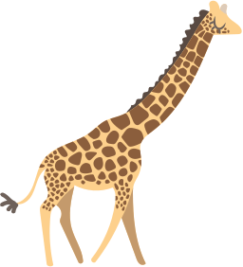



Сандарды Салыстыру
Name:
Date:
Әр жиынтықтағы элементтерді санаңыз. Олардың арасындағы шеңберге дұрыс белгіні салыңыз.

